Slide 1
Tyylisuunta tänään
Mitä tämän ajan musiikkia tunnistetaan 400 – 500 vuoden kuluttua koulussa?

Slide 2
elokuvamsuiikki
Elokuvien orkesterimusiikki perustuu tyyliltään useimmiten romantiikan ajan musiikkiin.
Elokuvamusiikki on elokuvassa käytettävää musiikkia, joka on joko sävelletty nimenomaisesti tiettyä elokuvaa varten tai sijoitettu siihen.
Musiikilla luodaan ja tehostetaan kuvamateriaalin ja muun ääniraidan luomaa tunnelmaa. (vrt. mainokset)
Elokuvamusiikkia ovat säveltäneet kaikkien musiikin alojen edustajat klassisen ja oopperamusiikin säveltäjistä rock-säveltäjiin.
Jotkut säveltäjät ovat erikoistuneet elokuviin, ja toiset tekevät elokuvamusiikkia muun uransa ohella. Elokuvia palkitessa musiikki ja äänimaailma palkitaan erikseen.

Slide 3
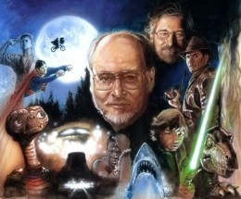
John Williams

Slide 4
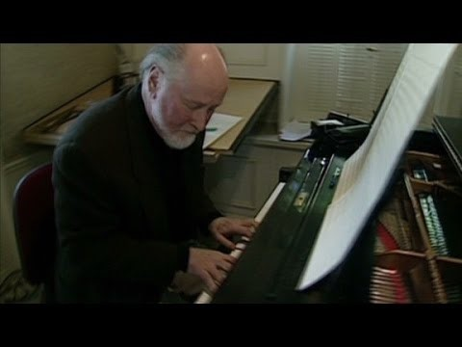

Slide 5
Faktoja
Syntyi: 8. helmikuuta 1932 (ikä 83) Long Island, New York, Yhdysvallat
Ammatti: säveltäjä, menestystä rahallisesti ja muutenkin…
Puoliso(t):
  1.vaimo Barbara Ruickin (näyttelijä) 1956.
    He saivat kolme lasta: Jennifer, Mark ja Joseph Stanley Williams (nousi kuuluisuuteen vuosina 1986–1988 Toto-yhtyeen vokalistina)
  2. Samantha Winslow

Slide 6
Historiaa
Williams innostui musiikista jo lapsena ja aloitti uransa pianistina.
Perusti 19-vuotiaana oman jazz-yhtyeen ja opiskeli musiikkia Kalifornian yliopistossa Los Angelesissa.
Varusmiespalveluksen jälkeen Williams opiskeli pianonsoittoa New Yorkin Juilliard Schoolissa, tähtäimenään konserttipianistin ura.
Hän palasi länsirannikolle ja teki 1950-luvulla muun muassa monia jazztyylisiä teemoja televisio-ohjelmiin nimellä Johnny Williams.

Slide 7
Elokuvamusiikki
Williams alkoi säveltää elokuvamusiikkia Hollywood-elokuviin 1960-luvulla.
1970-luvulla hän sävelsi musiikkia katastrofielokuviin ja alkoi työskennellä Steven Spielbergin ja George Lucasin kanssa.
Nykyisin maailman kuuluisin ja menestynein elokuvasäveltäjä.
Hän on säveltänyt musiikkia yli sataan elokuvaan.

Slide 8
Klassista tuotantoa – jota hän tekee koko ajan elokuvamusiikin rinnalla
Mm. Sinfonia, sinfonietta puhallinorkesterille,
Sellokonsertto jonka kantaesitti Yo-Yo Ma and the Bostonin sinfoniaorkesteri
Konserttoja huilulle ja viululle, joita Lontoon sinfoniaorkesteri on levytänyt
Konserttoja klarinetille ja tuuballe
Trumpettikonsertto, joka kantaesitti Clevelandin orkesterin ja niiden pääasiallinen trumpetti Michael Sachs syyskuussa 1996
Fagottikonsertto “viisi pelokasta puuta”, jonka kantaesitti New Yorkin fagotin äänenjohtaja Judith Le Clars 1995
Vapaudenpatsaan uudisvihkimisen juhlallisuuksiin sävelletty “Liberty Fanfare”
Tunnusmusiikki olympialaisiin 4 kertaa (1984, 1987, 1988 ja 1996)

Slide 9
yhteistyö George Lucasin kanssa:
George Walton Lucas Jr. (s. 14. toukokuuta 1944 Modesto, Kalifornia, Yhdysvallat)
Yhdysvaltalainen elokuvaohjaaja, elokuvatuottaja ja käsikirjoittaja.
Hänet tunnetaan parhaiten Tähtien sodan luojana ja Indiana Jones -elokuvien tuottajana. Williams sävelsi molempiin sarjoihin musiikin.
Yhdysvaltojen lipputuloilla mitattuna George Lucas on kaikkien aikojen
  menestynein käsikirjoittaja
  kuudenneksi menestynein elokuvaohjaaja 2015 Star Wars: The Force Awakens Star Wars.

Slide 10
yhteistyö Steven Spielbergin kanssa:
Steven Allan Spielberg (s. 18. joulukuuta 1946 Cincinnati, Ohio, Yhdysvallat)
  yhdysvaltalainen elokuvaohjaaja ja yksi maailman menestyneimmistä elokuvantekijöistä.
  John Willams on oikeastaan Spielbergin hovisäveltäjä
  Kun Spielberg alkoi tehdä Schindlerin lista-elokuvaa, otti hän tietysti yhteyttä luottosäveltäjäänsä, mutta Williams sanoi: ”Tarvitset paremman säveltäjän tähän elokuvaan.” Spielberg vastasi:” Tiedän, mutta ne ovat kaikki kuolleet!” Myöhemmin tämän elokuvan musiikki palkittiin Oscarilla.

Slide 11
Elokuvamusiikkia 1960-luvulta
1960 Viattomuuden hinta Because They're Young
1961 Salainen rintama The Secret Ways
1962 Vallaton vanhapoika The Bachelor Flat
1963 Häikäilemättömät Diamond Head
1965 Ainoastaan urhoolliset None But the Brave
Hälytys haaremissa John Goldfarb, Please Come Home!
Kersantti Ryker Sergeant Ryker
1966 Kuinka miljoona varastetaan How to Steal a Million
Hän kesytti lännen The Plainsman
Et ainakaan minun vaimoni kanssa Not with My Wife, You Don't!
Rakas varkaani Penelope
1967 Ukkomiehen käsikirja A Guide for the Married Man
Veijareiden markkinat Fitzwilly 1969
Vihreä kantolaukku Daddy's Gone A-Hunting
Hyvästi, herra Chips Goodbye, Mr. Chips
Veijarit The Reivers

Slide 12
Elokuvamusiikkia 1970-luvulta
1970 Erään naisen tarina Story of a Woman
1971 Viulunsoittaja katolla Fiddler on the Roof
1972 Sairaat mielikuvat Images
S/S Poseidonin seikkailu The Poseidon Adventure
1973 Pitkät jäähyväiset The Long Goodbye
Tom Sawyerin seikkailut Tom Sawyer
Arvosanametsästys The Paper Chase
Iltaloma Cinderella Liberty
1974 Kovat ratsastajat The Sugarland Express
Maanjäristys The Earthquake
Liekehtivä torni The Towering Inferno
1975 Tehtävä Alpeilla The Eiger Sanction
Tappajahai Jaws 1976
Perintö Family Plot Midwayn taistelu Midway
1977 Kolmannen asteen yhteys Close Encounters of the Third Kind
Tähtien sota Star Wars 1978
Pahan voima The Fury
Teräsmies Superman 1979
Dracula Dracula 1971
– Anteeksi, missä on Hollywood? 1971
Keltaisista Oscar-palkinto tai ehdokkuus.

Slide 13
Elokuvamusiikkia 1980-luvulta
1980 Imperiumin vastaisku The Empire Strikes Back
1981 Kadonneen aarteen metsästäjät Raiders of the Lost Ark
1982 E.T. E.T. the Extra Terrestrial
1983 Jedin paluu Return of the Jedi
1984 Indiana Jones ja tuomion temppeli Indiana Jones and the Temple of Doom
Kun joki tulvii The River
1986 SpaceCamp – matka tuntemattomaan SpaceCamp
1987 Noidat The Witches of Eastwick
Auringon valtakunta Empire of the Sun
1988 Yksinäinen matkailija Accidental Tourist
1989 Indiana Jones ja viimeinen ristiretki Indiana Jones and the Last Crusade
Syntynyt 4. heinäkuuta Born on the Fourth of July
Ikuisesti Always
Keltaisista Oscar-palkinto tai ehdokkuus

Slide 14
Elokuvamusiikkia 1990-luvulta
1990 Stanley ja Iris Stanley & Iris
Kunnes toisin todistetaan Presumed Innocent
Yksin kotona Home Alone
1991 Hook – Kapteeni Koukku Hook
JFK – avoin tapaus JFK
1992 Kaukainen maa Far and Away
Yksin kotona 2 – Eksynyt New Yorkissa Home Alone 2: Lost in New York
1993 Jurassic Park Jurassic Park
Schindlerin lista Schindler's List
1995 Sabrina Sabrina
Nixon Nixon
1996 Sleepers – katuvarpuset Sleepers
1997 Seitsemän vuotta Tiibetissä Seven Years in Tibet
Amistad Amistad
Kadonnut maailma – Jurassic Park The Lost World: Jurassic Park
1998 Pelastakaa sotamies Ryan Saving Private Ryan
Aina vierelläsi Stepmom
1999 Tähtien sota: Episodi I – Pimeä uhka Star Wars Episode I: The Phantom Menace
Seitsemännen portaan enkeli Angela's Ashes
Keltaisista Oscar-palkinto tai ehdokkuus.

Slide 15
Elokuvamusiikkia 2000-luvulta
Terminaali The Terminal
2005 Tähtien sota: Episodi III – Sithin kosto Star Wars Episode III: Revenge of the Sith
Maailmojen sota War of the Worlds
Geishan muistelmat Memoirs of a Geisha
München Munich
2008 Indiana Jones ja kristallikallon valtakunta Indiana Jones and the Kingdom of the Crystal Skull
2000 Patriot The Patriot
2001 Harry Potter ja viisasten kivi Harry Potter and the Philosopher's Stone
2002 Harry Potter ja salaisuuksien kammio Harry Potter and the Chamber of Secrets
Tähtien sota: Episodi II – Kloonien hyökkäys Star Wars Episode II: Attack of the Clones
Minority Report Minority Report
Ota kiinni jos saat Catch Me If You Can
2004 Harry Potter ja Azkabanin vanki Harry Potter and the Prisoner of Azkaban
Keltaisista Oscar-palkinto. tai ehdokkuus

Slide 16
Elokuvamusiikkia 2010-luvulta
2011 Tintin seikkailut: Yksisarvisen salaisuus The Adventures of Tintin: Secret of the Unicorn
Sotahevonen War Horse
2012 Lincoln Lincoln
2013 Kirjavaras The Book Thief

Slide 17
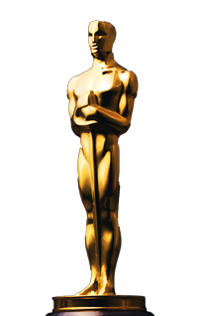
Palkinnot
Williams on vuoteen 2012 mennessä saavuttanut
  5 Oscar-palkintoa
      Ehdokkaana 49 kertaa ainoa elossa oleva henkilö, joka on ollut ehdokkaana niin monta kertaa. Ennätys on Walt Disneyllä, ehdokkaana 64 kertaa.
  21 Grammy-palkintoa
  4 Golden Globe-palkintoa
  3 Emmy- palkintoa
  7 British Academy Film Awards-palkintoa
  Kennedy Center honoree 2004 (kts video seuraavassa)
  Kansallinen taidepalkinto 2009
  Hän vastaanottaa 9.6.2016 Life Achievement Award ja on ensimmäinen säveltäjä jolle se myönnetään (myöntäjä on American Film Institue) .

Slide 18
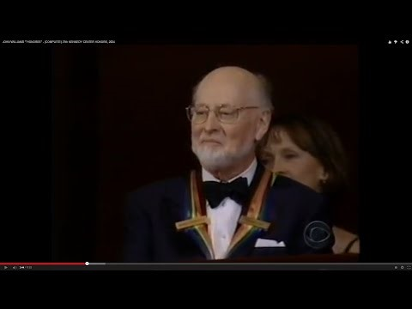

Slide 19
Lähteitä
http://www.biography.com/people/john-williams-9532526
http://www.johnwilliams.org/
https://en.wikipedia.org/wiki/AFI_Life_Achievement_Award
http://hubpages.com/entertainment/10-Best-John-Williams-Movie-Songs
https://fi.wikipedia.org/wiki/John_Williams_(s%C3%A4velt%C3%A4j%C3%A4)

